Slide 1
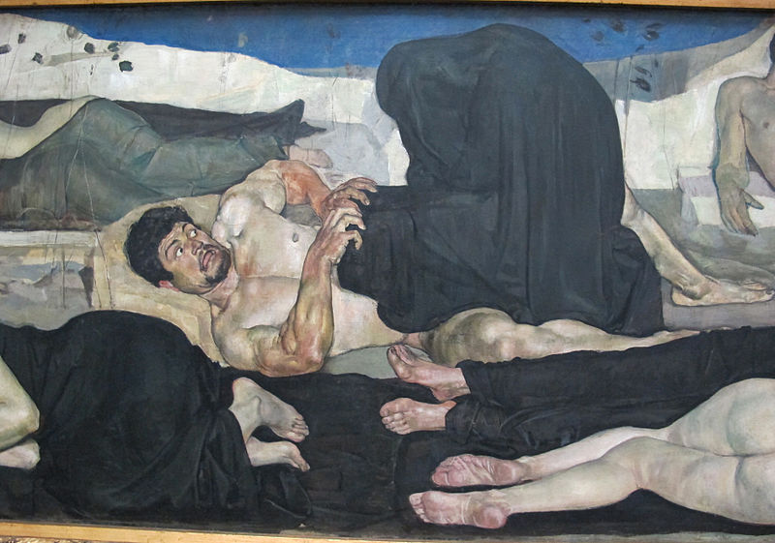
POST-IMPRESSIONISMO

Slide 2
POST-IMPRESSIONISMO
Puntinismo - Divisionismo
Sintetismo
Nabis
Simbolismo
Art Nouveau - Secessione Viennese
Espressionismo

Slide 3
POST-IMPRESSIONISMO
1884:
A rebours
Romanzo di Joris Karl Huysmans
1886:
Manifesto del simbolismo (di Jean Moreas su “Le Figarò”)
Ultima mostra egli Impressionisti
1893:
Salomè
Dramma di Oscar Wild
1897:
Secessione Viennese

Slide 4
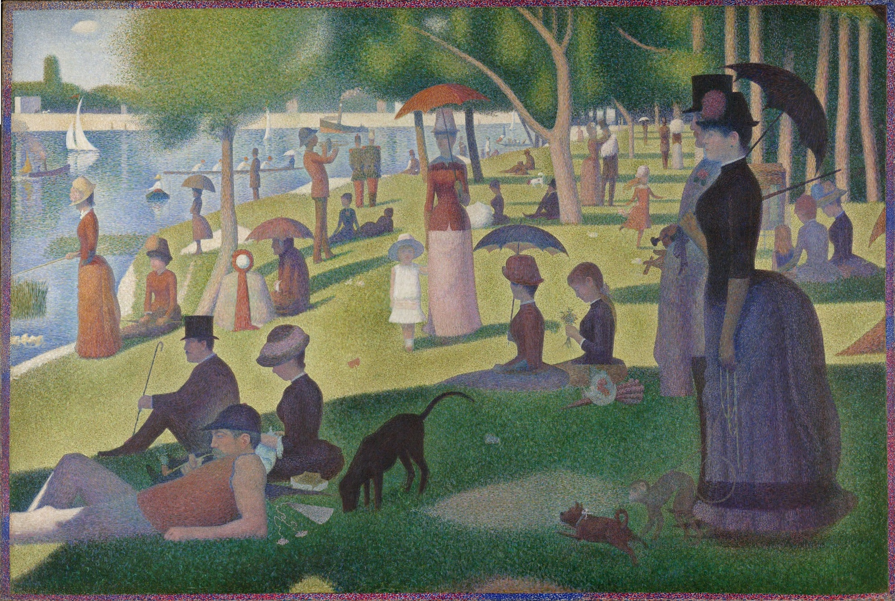
PUNTINISMO E DIVISIONISMO
George Seurat
Una domenica pomeriggio all'isola della Grand Jatte
1884-86 olio su tela, 205x305, Chicato The Art Institute

Slide 5
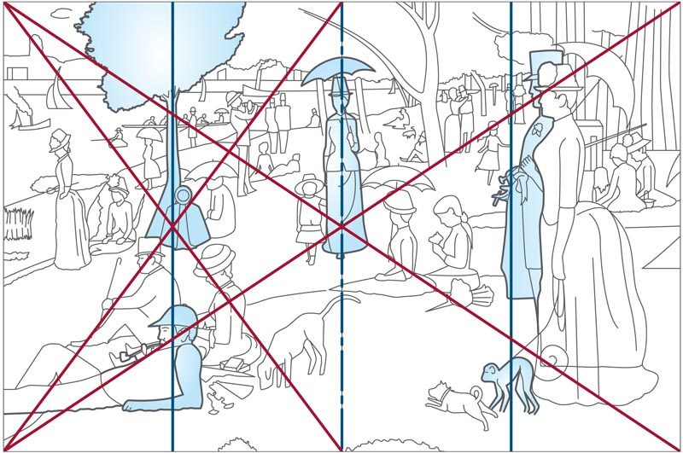
PUNTINISMO E DIVISIONISMO
George Seurat
Una domenica pomeriggio all'isola della Grand Jatte- Studio
1884-86 olio su tela, 70x104, New York, Metropolitan Museum

Slide 6
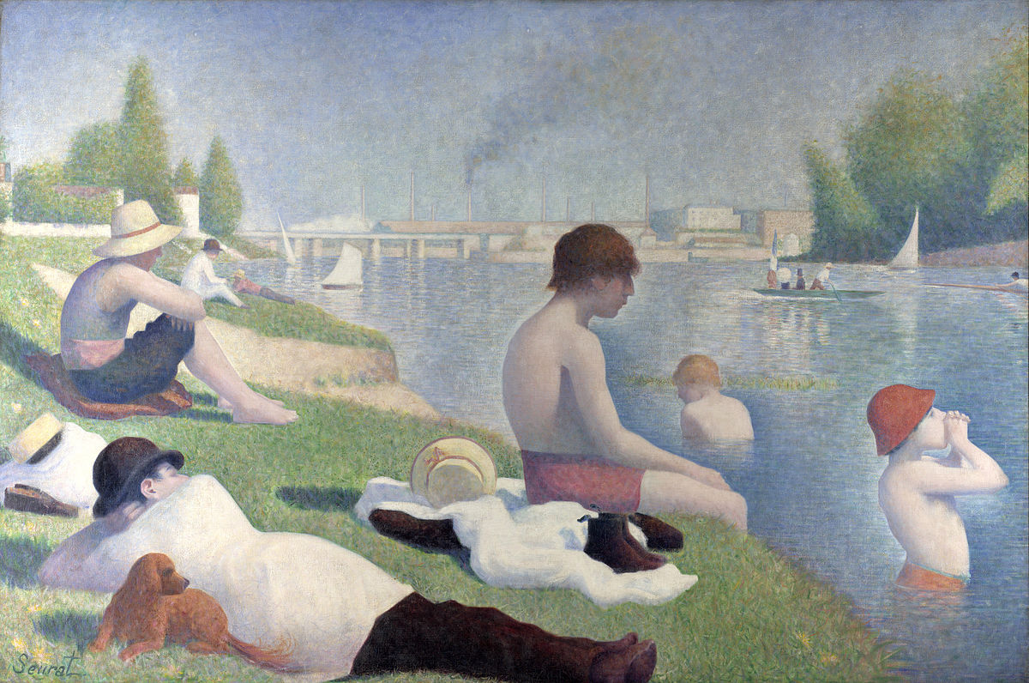
PUNTINISMO E DIVISIONISMO
George Seurat
Un bagno ad Asnieres - 1884

Slide 7
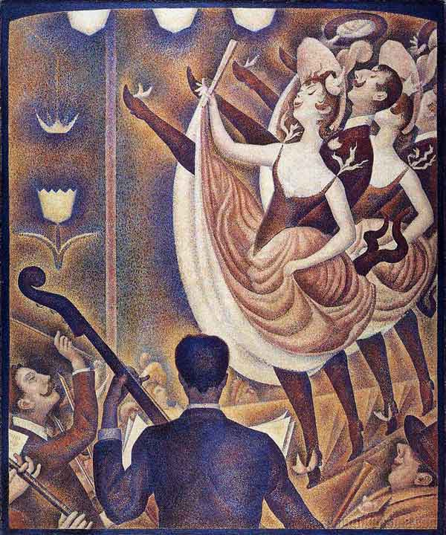
PUNTINISMO E DIVISIONISMO
George Seurat
Le Chahut
1889-90 olio su tela, studio finale 56x46, Buffalo, Albright-Knox Art Gallery

Slide 8
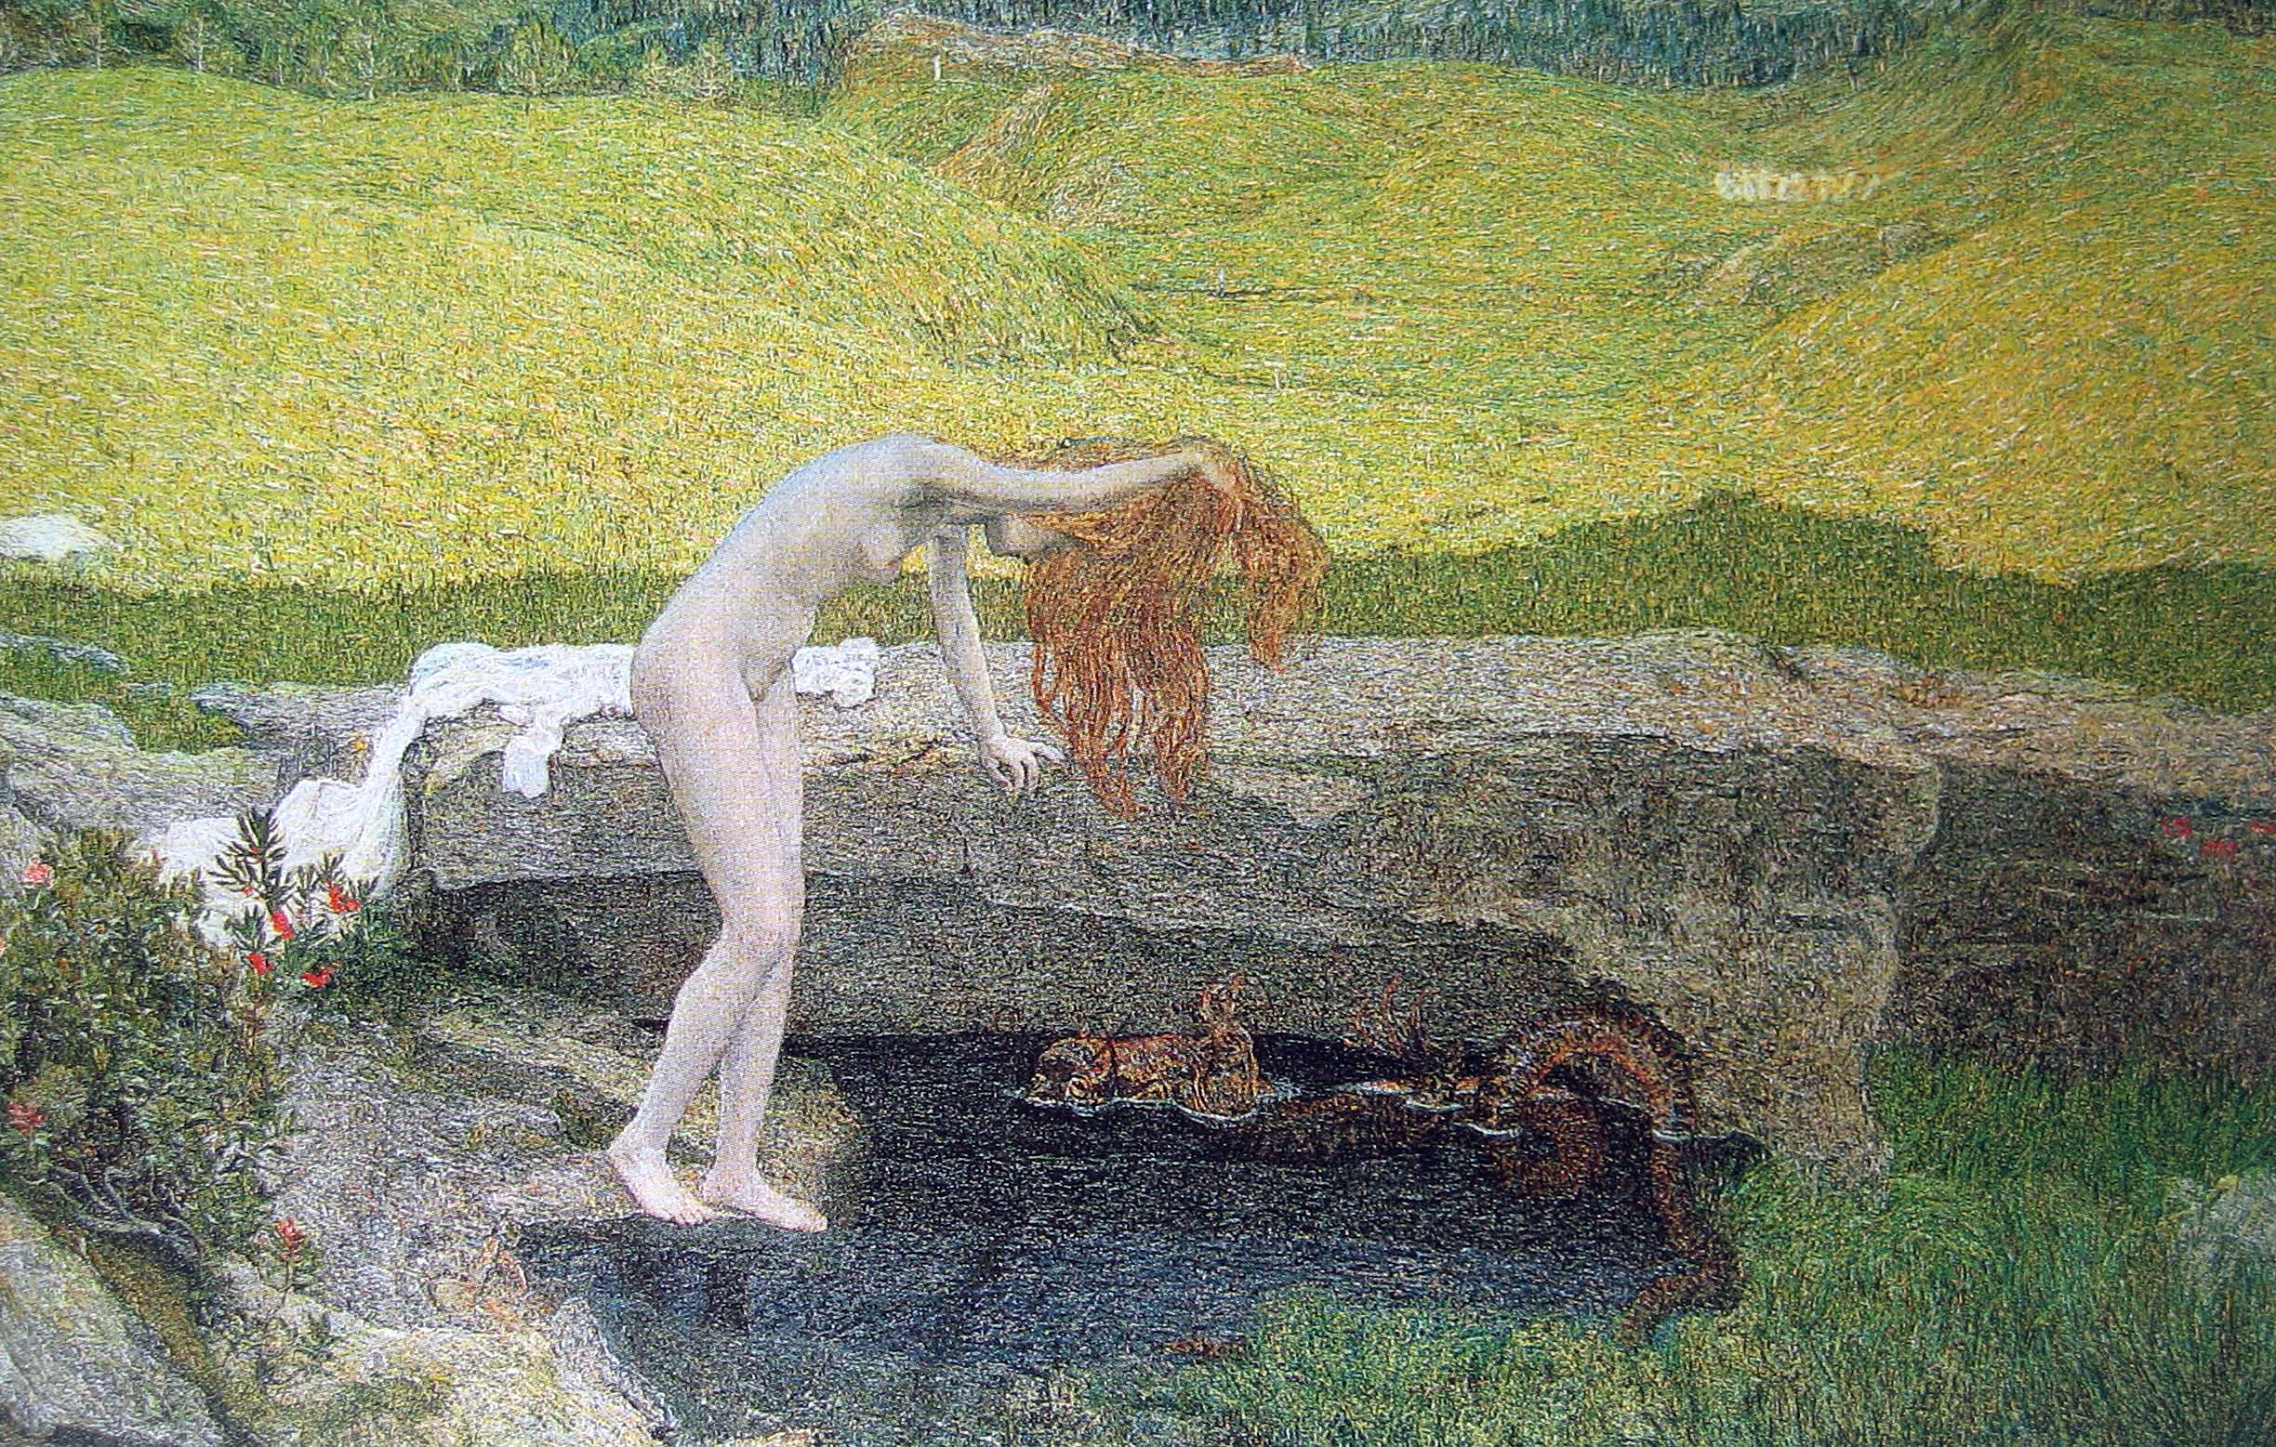
PUNTINISMO E DIVISIONISMO
Giorgio Segantini
La Vanità (La fonte del male)
1897

Slide 9
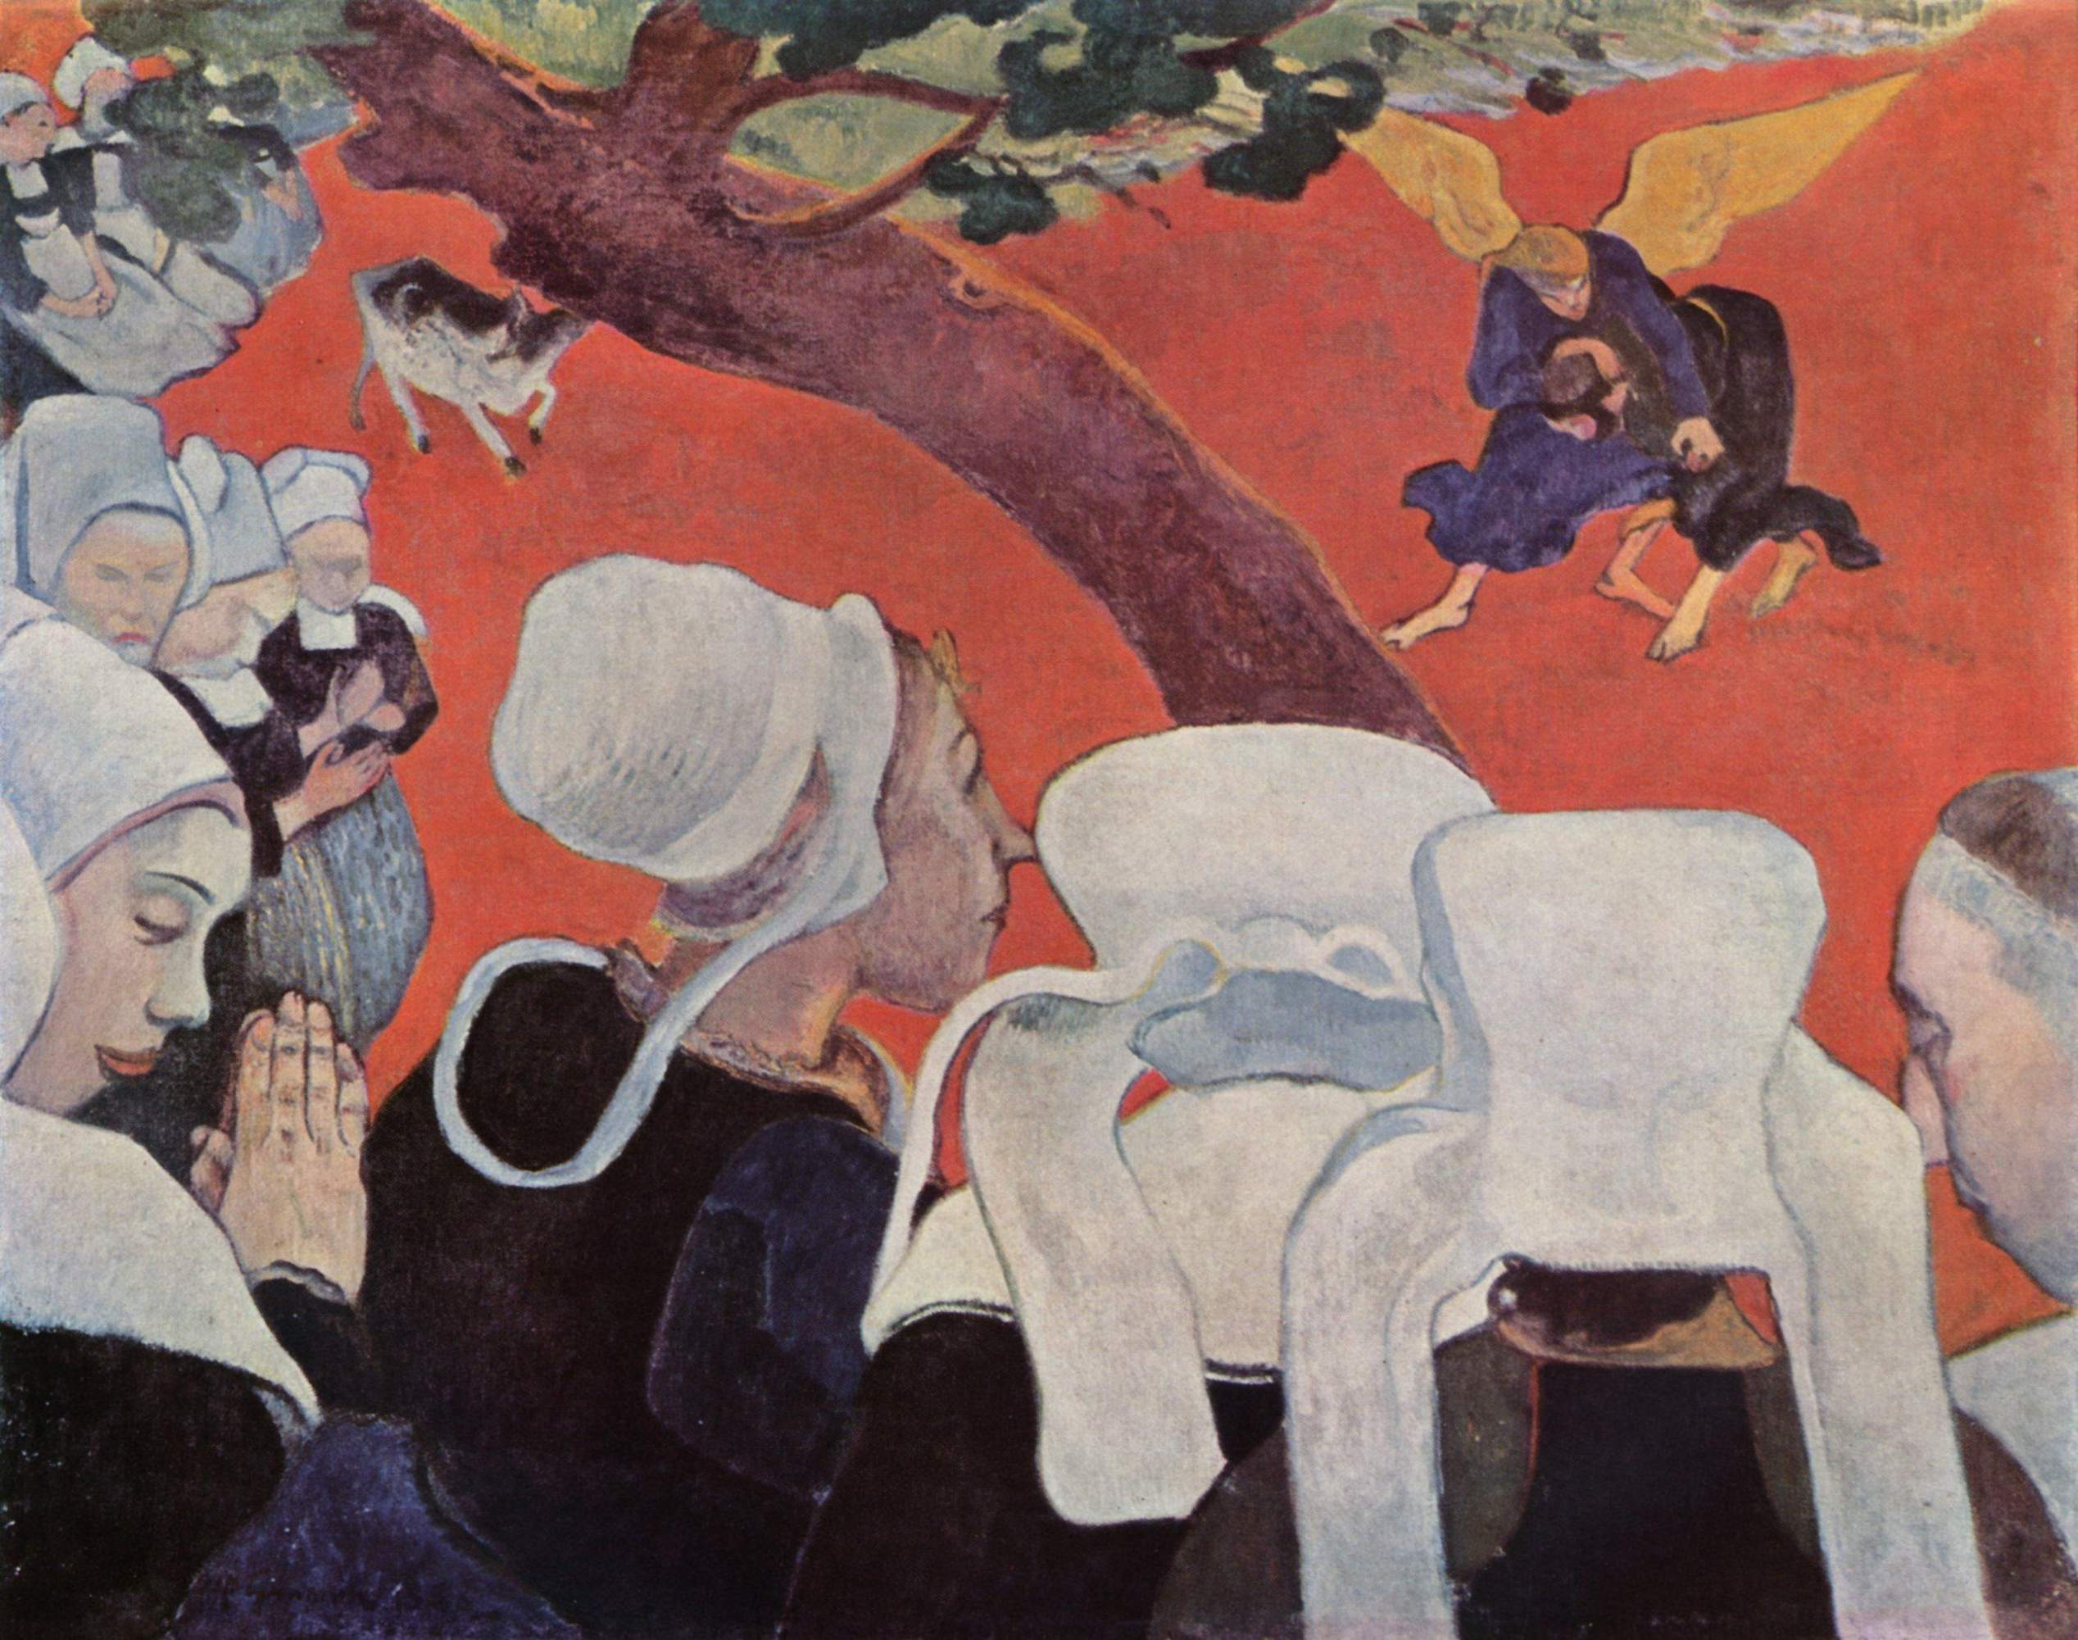
SINTETISMO E NABIS
Paul Gauguin La visione dopo il sermone
1888 - olio su tela 73x117, Edinburgo

Slide 10
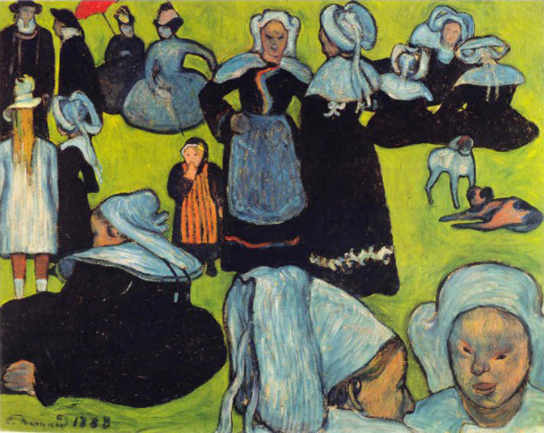
SINTETISMO E NABIS
Emil Bernard
Donne Bretoni in un prato
1888- olio su tela 92x74, coll. privata

Slide 11
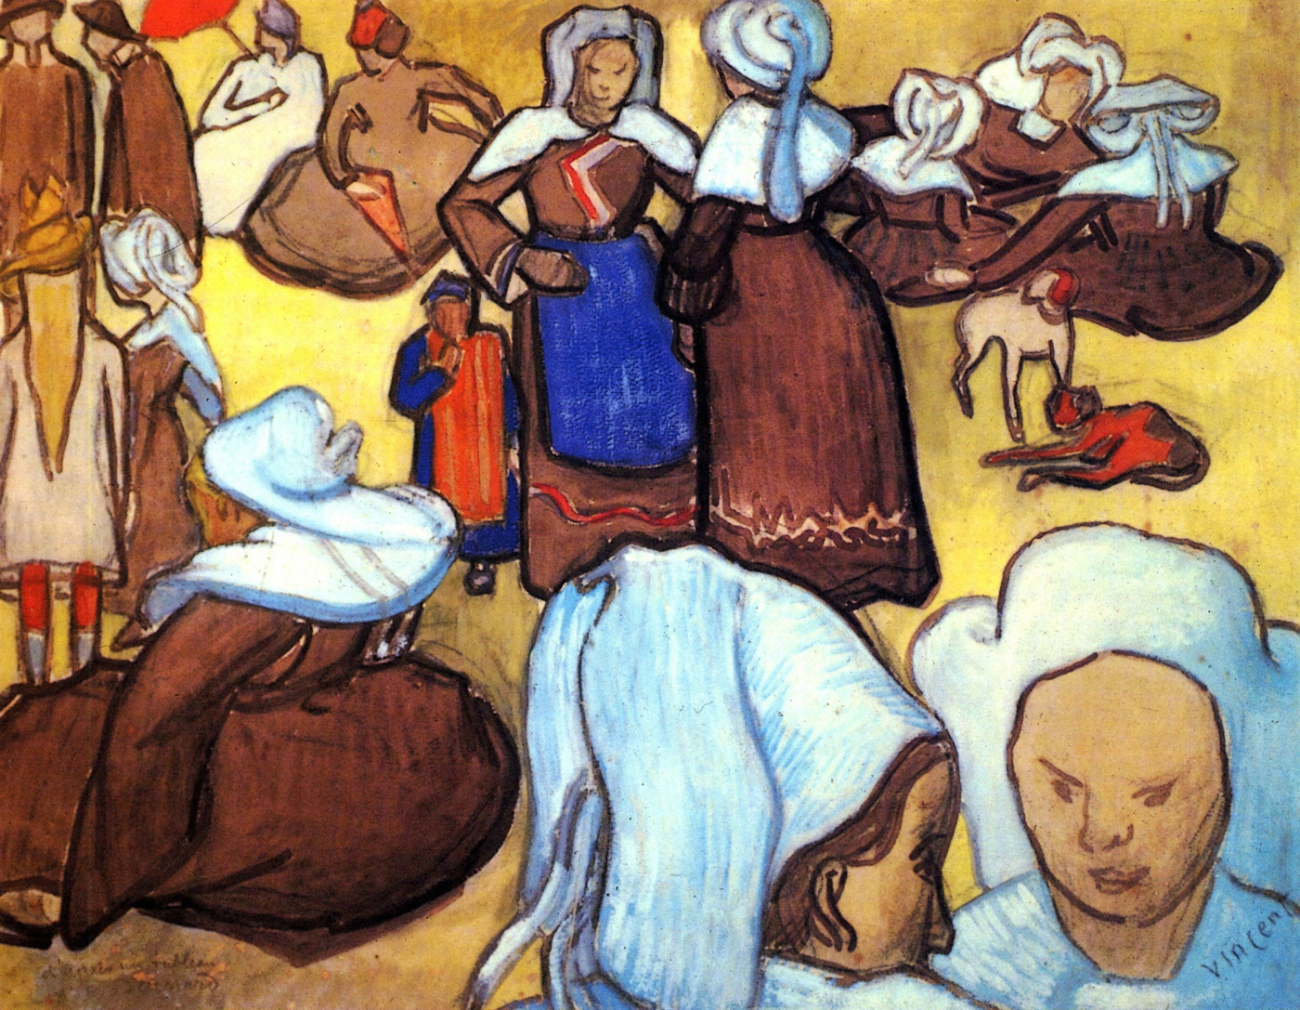
SINTETISMO E NABIS
Van Gogh
Donne Bretoni
1888- Tempera e acquarello su carta, 67x48, Milano,

Slide 12
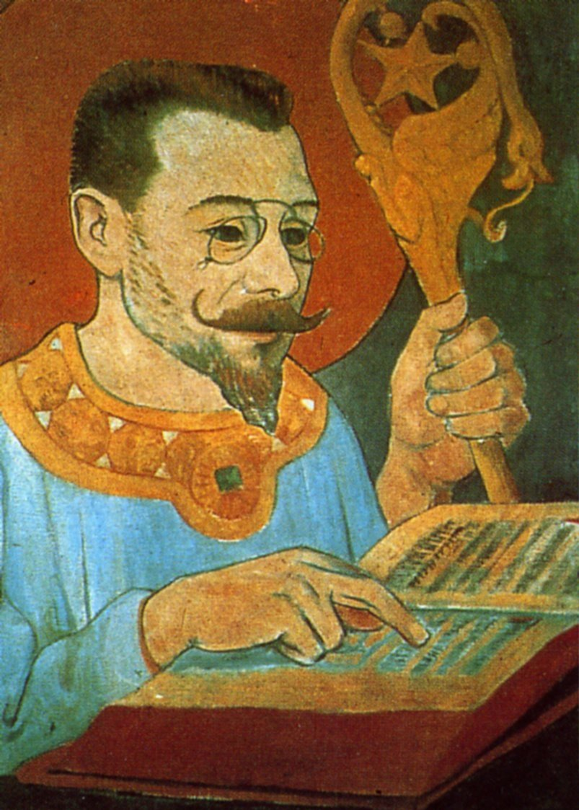
SINTETISMO E NABIS
Paul Serusier
Ritratto di Paul Ranson in abbigliamento Nabi
1890 – olio su tela, 45x60, Parigi , coll. priv.

Slide 13
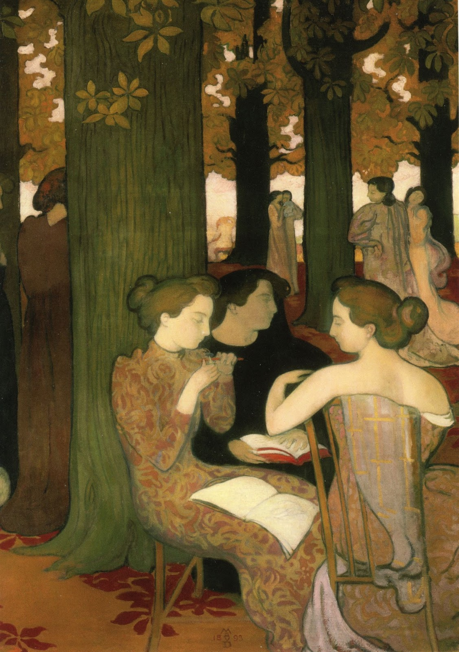
SINTETISMO E NABIS
Maurice Denis
Le Muse
1893 . olio su tela, 135x168, Parigi, Musèe National d'Art Modern

Slide 14
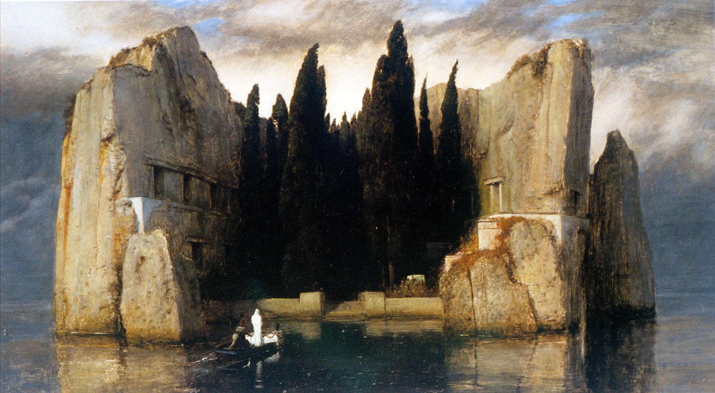
SIMBOLISMO
Arnold Bocklin
L'isola dei morti
1880 . olio su tela, 80x150, Lipsia, Museum der Bildenden Kunste

Slide 15
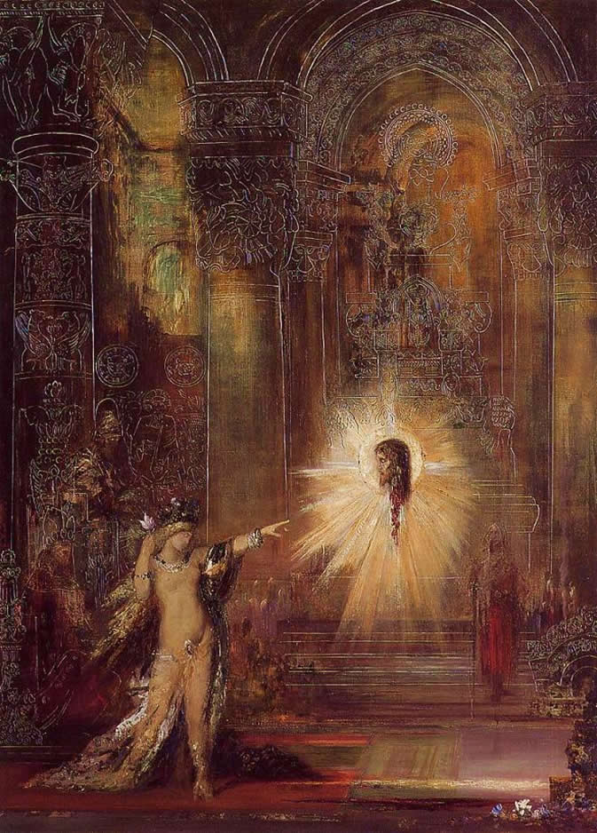
SIMBOLISMO
Gustav Moreau
L'apparizione
1876 . olio su tela, 104x141, Parigi, Musèe Gustav Moreau

Slide 16
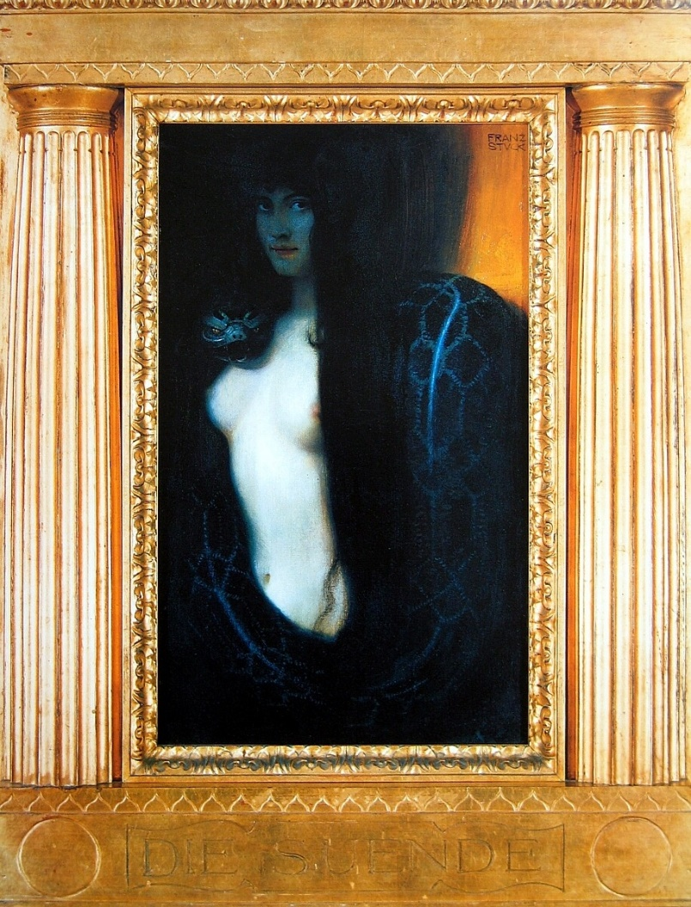
SIMBOLISMO
Franz von Stuck
Il peccato
1899 . olio su tela, Palermo, galleria d'arte Moderna

Slide 17
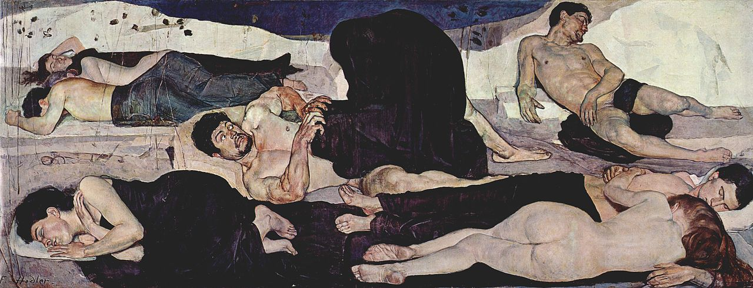
SIMBOLISMO
Ferdinand Hodler
La Notte
1890 . olio su tela, 127x200, Berna , Kunstmuseum

Slide 18
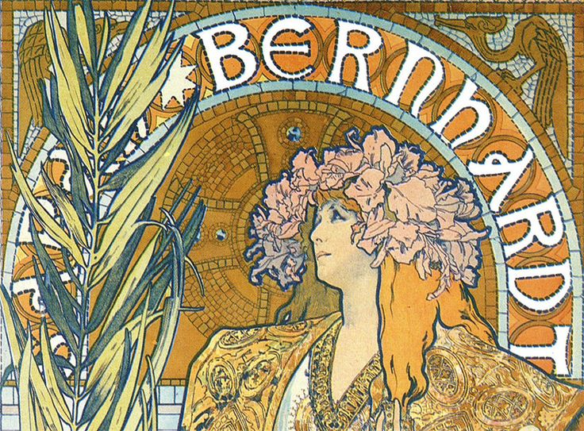
Art Nouveau
Alfonse Mucha manifesto per Sarah Bernhardt

Slide 19
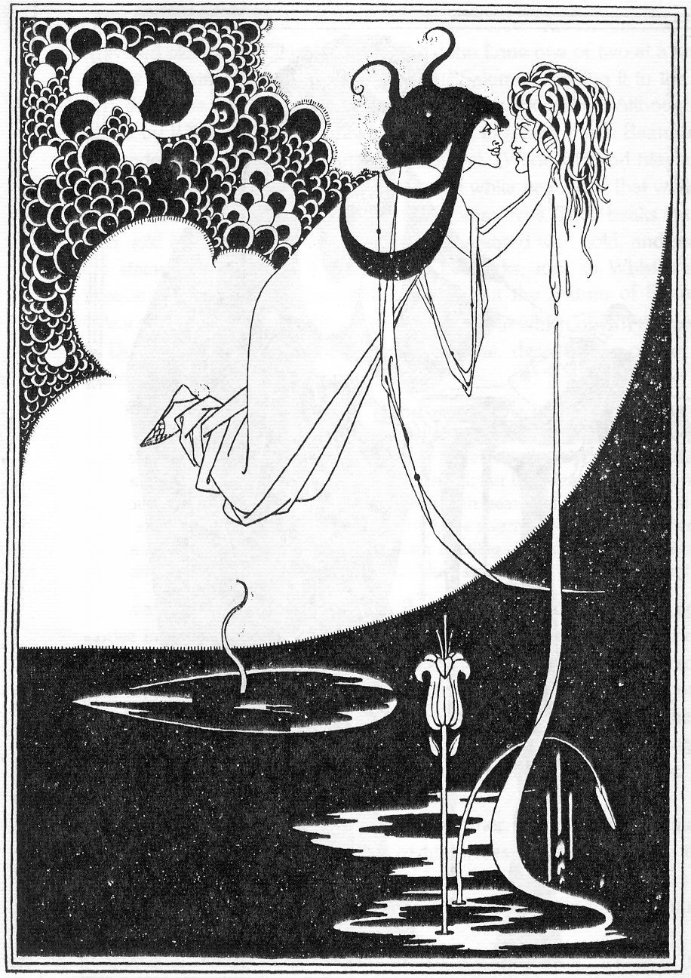
Art Nouveau
Aubrey Beardsley
Salomè bacia Giovanni disegno per la seconda edizione di “Salomè”
1893, dramma di Oscar Wilde

Slide 20
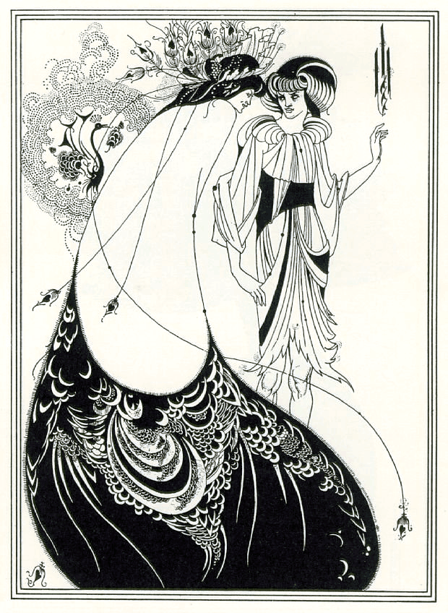
Art Nouveau
Aubrey Beardsley
Salomè ed Erodiade disegno per la seconda edizione di “Salomè”
1893, dramma di Oscar Wilde

Slide 21
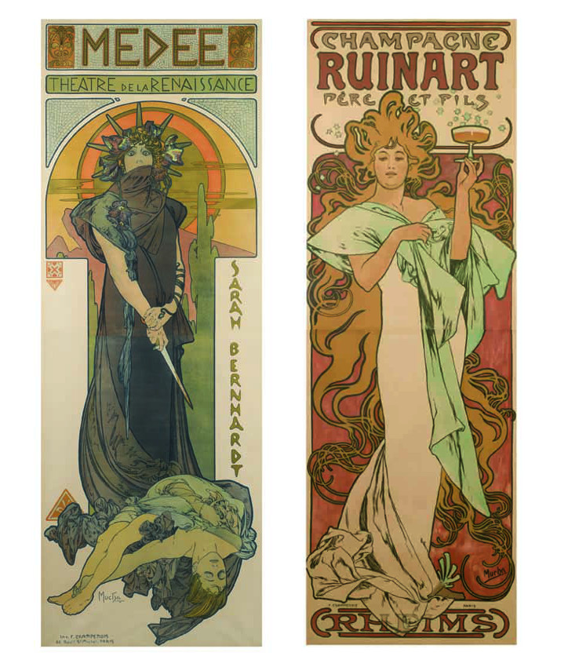
Art Nouveau
Alfons Mucha manifesti

Slide 22
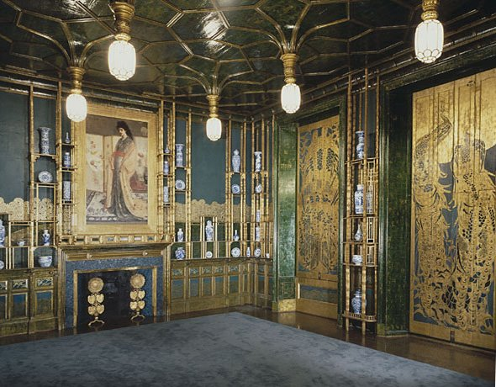
Art Nouveau
James McNeill Whistler La stanza del pavone
1876-77 oro e olio su cuoio e legno

Slide 23
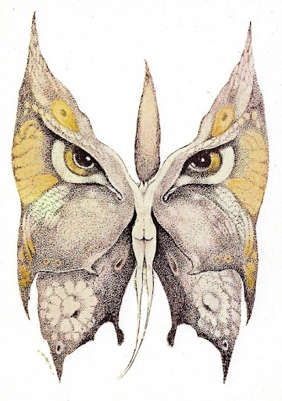
Art Nouveau
Alberto Martini
Donna farfalla civetta
1907, litografia

Slide 24
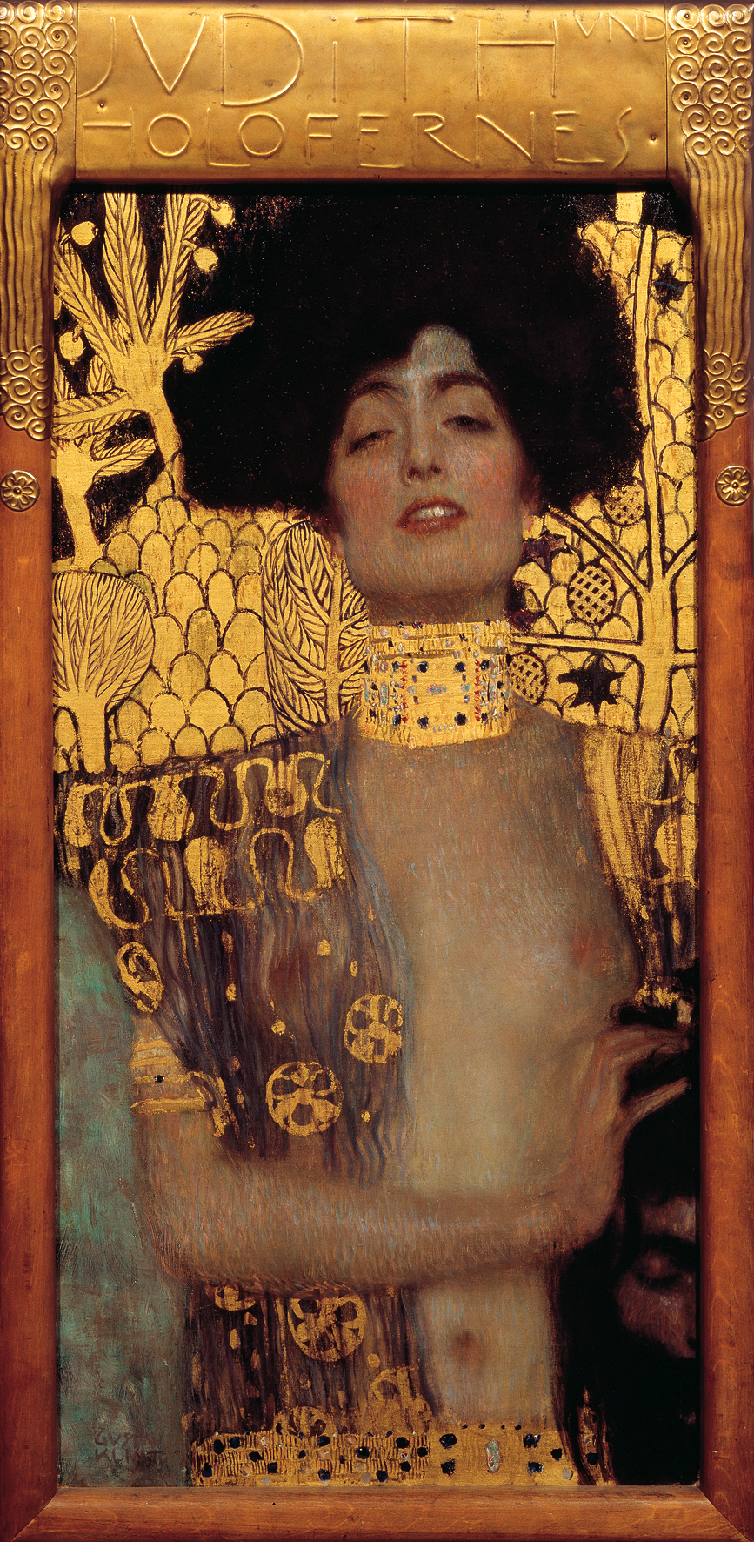
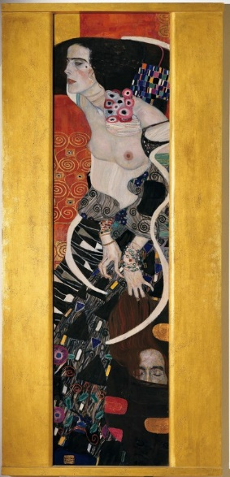
Art Nouveau
Gustav Klimt
Giuditta I
Giuditta II
1901, olio e oro su tela
1909, olio su tela

